Slide 1


UBND QUẬN LONG BIÊN
TRƯỜNG MẦM NON GIA QUẤT
LĨNH VỰC PHÁT TRIỂN NGÔN NGỮ
Đề tài: Truyện “Ai đáng khen nhiều hơn”
Đối tượng: Trẻ 5- 6 tuổi
Giáo viên: Lưu Thị Hoa Chinh

Slide 2


Hát vận động “Nhà mình rất vui”

Slide 3

Phần 1: Cùng lắng nghe.

Slide 4

Truyện : Ai đáng khen nhiều hơn

Slide 5
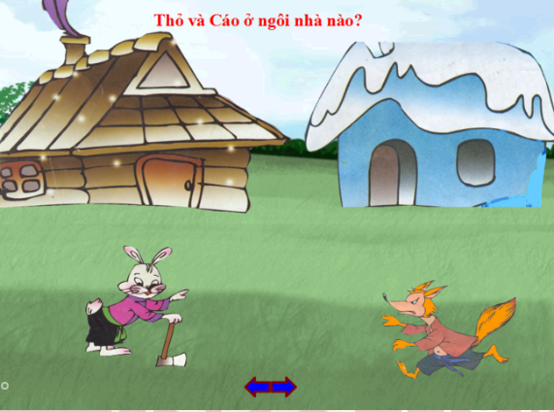
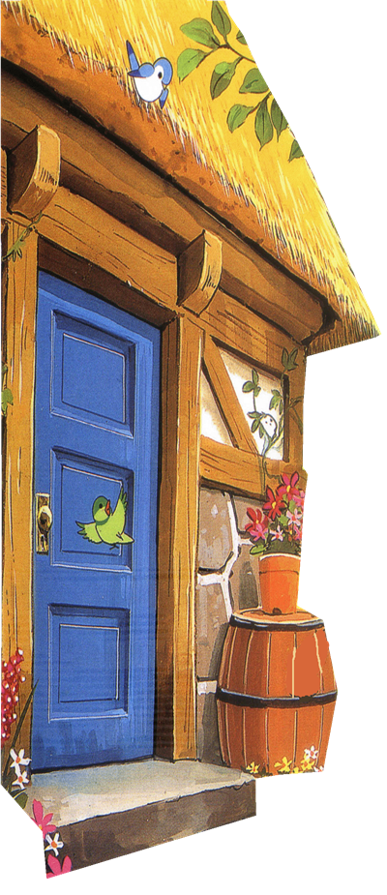
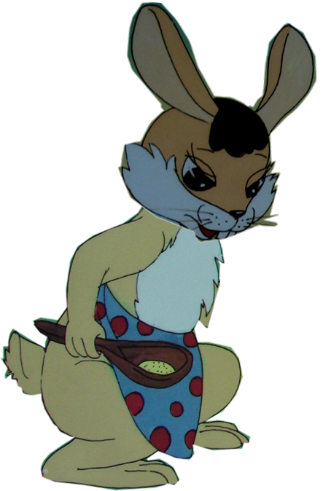
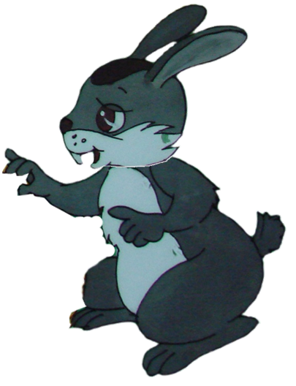
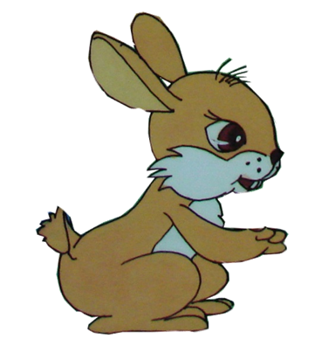

Slide 6
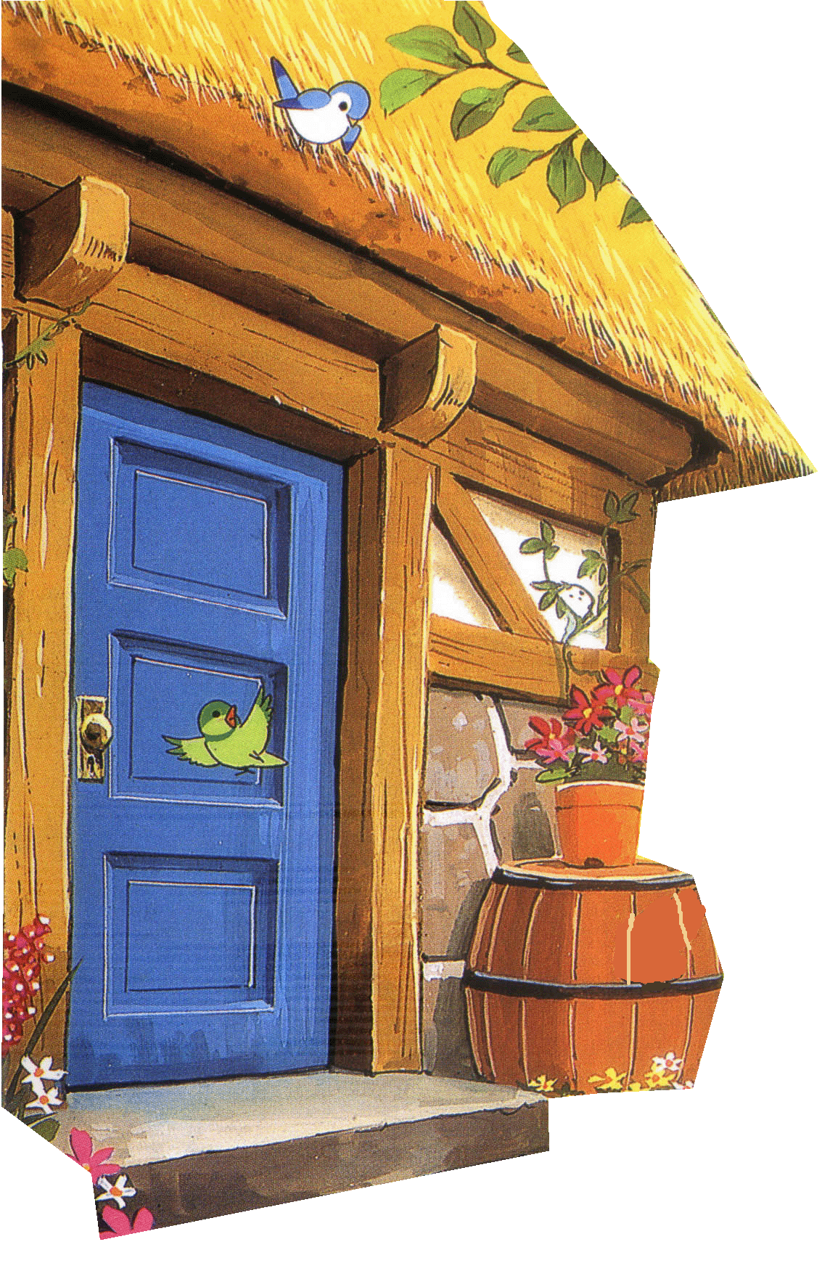
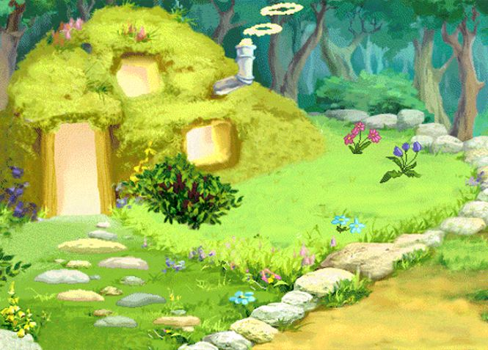

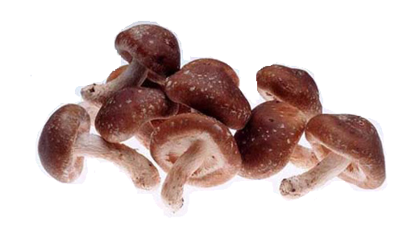
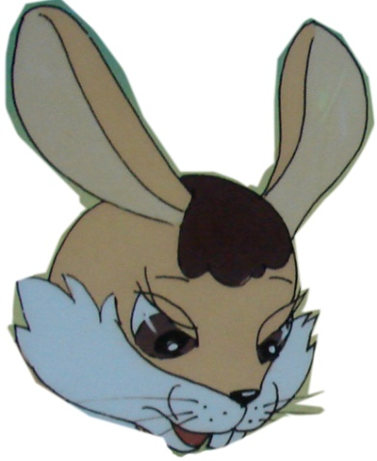

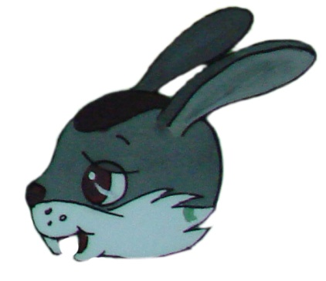
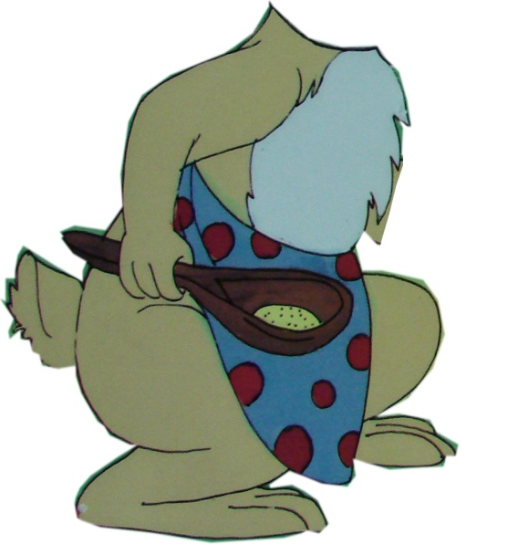
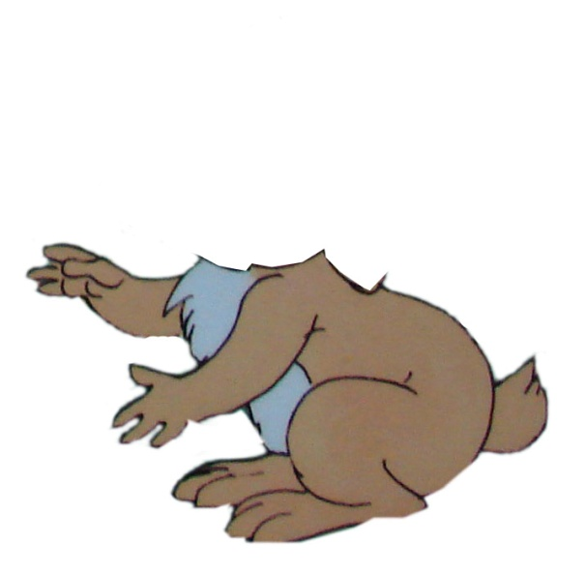
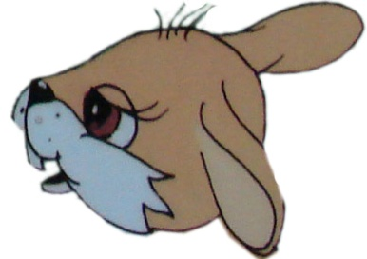
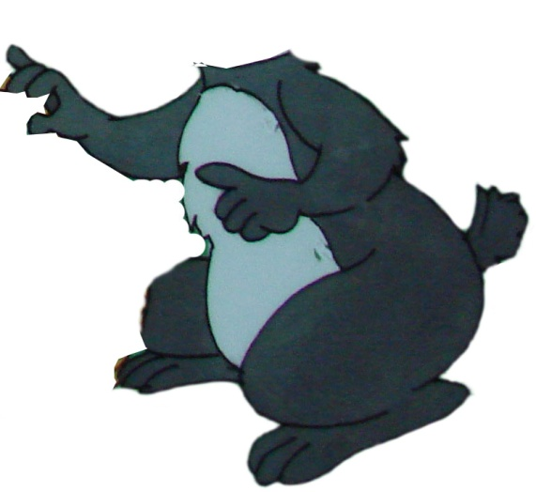

Slide 7
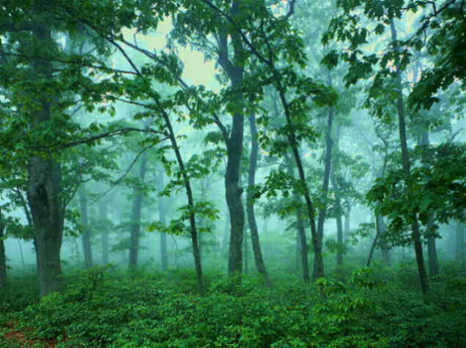
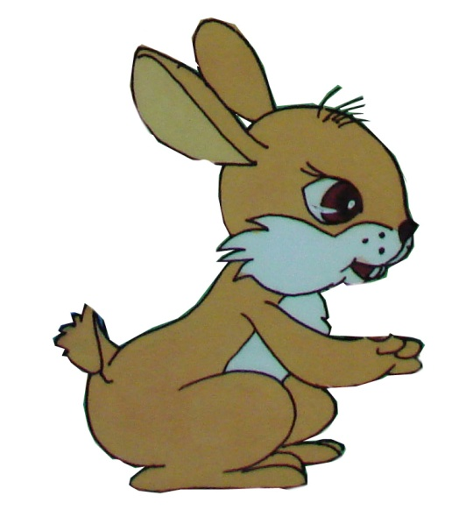






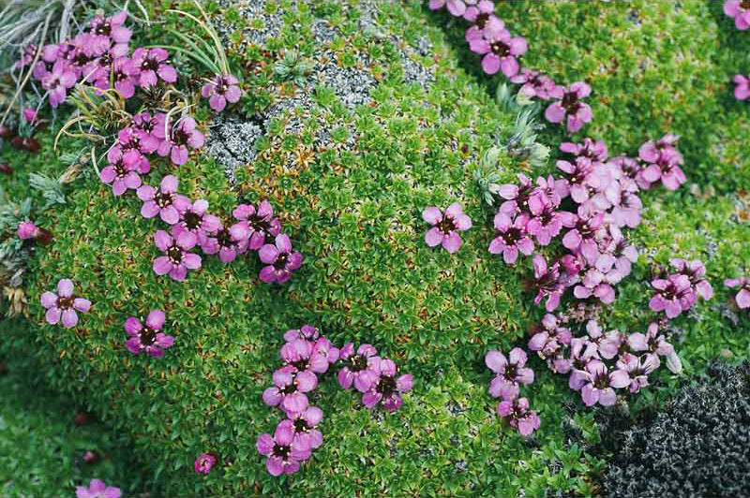

Slide 8

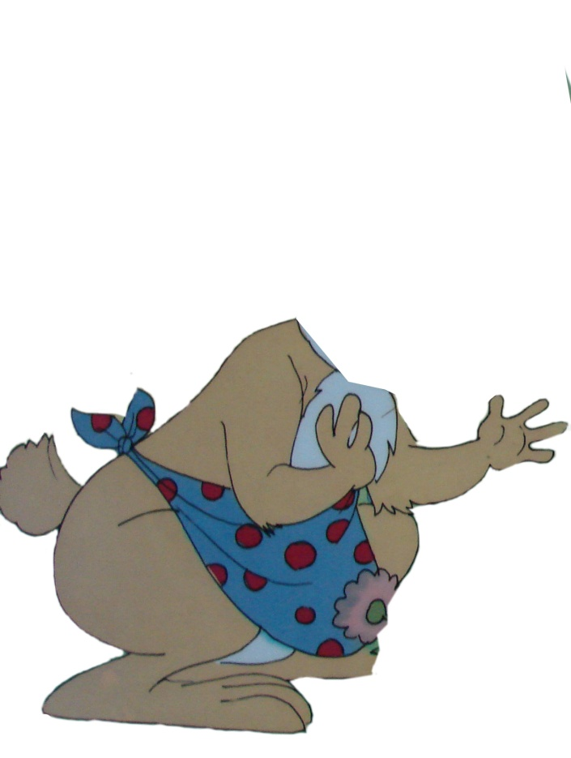





Slide 9
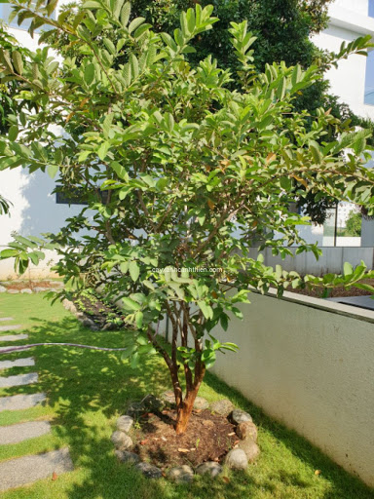
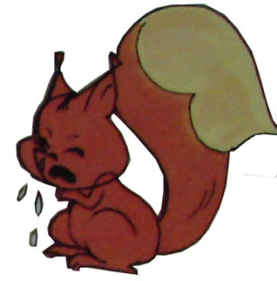

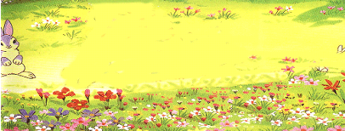

Slide 10

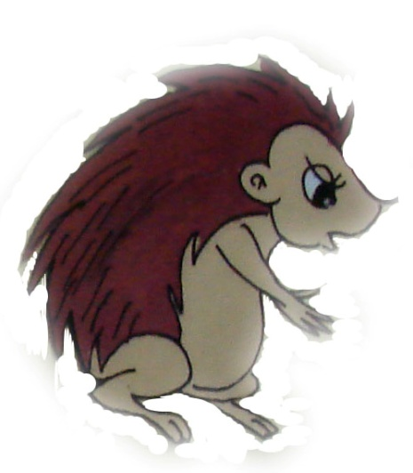

Slide 11
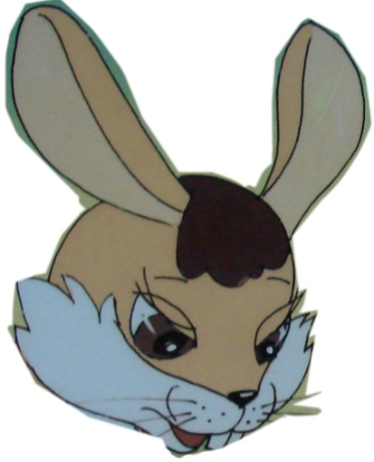

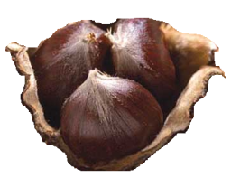



Slide 12
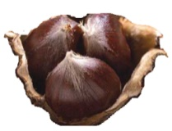

Slide 13
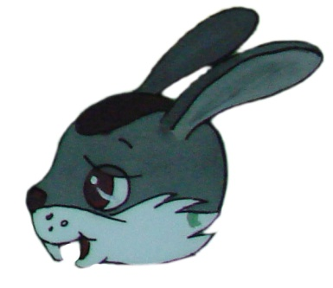
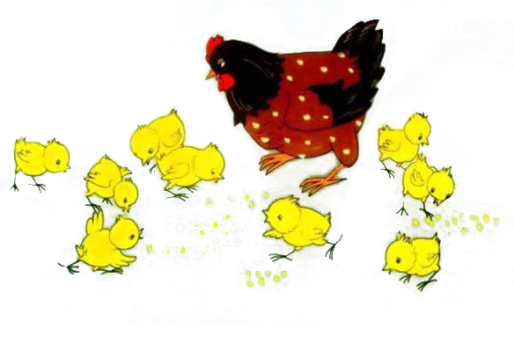



Slide 15
Phần 2: Đàm thoại.

Slide 16

Gia đình nhà bạn thỏ có những ai?

Slide 18
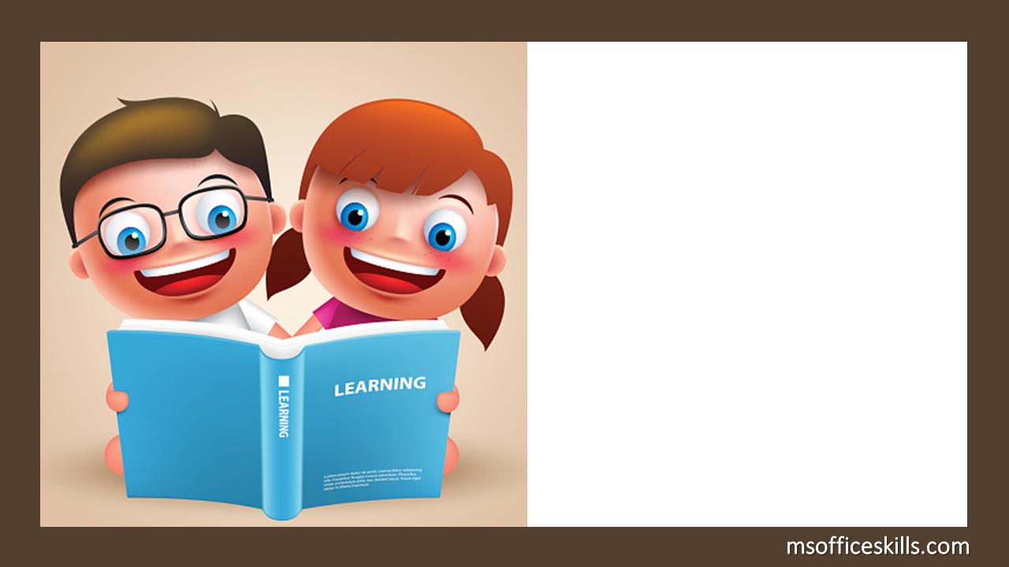
Thỏ anh thể hiện mình là người như thế nào?còn thỏ em thì sao?

Slide 20
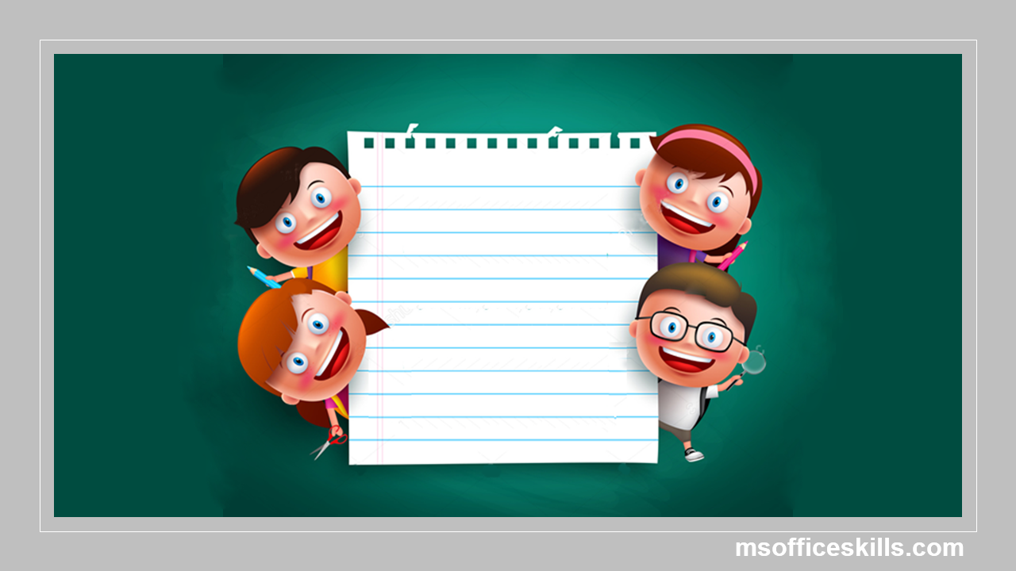
Nghỉ học thỏ mẹ bảo thỏ anh và thỏ em đi đâu?

Slide 21

Hai anh em thỏ ai đã vâng lời mẹ nào?

Slide 22

Vâng lời mẹ dặn thỏ em đi đâu?

Slide 23


Slide 24

Trên đường thỏ em đã gặp những ai?

Slide 25







Slide 26
Thỏ anh đã mang được những gì về?

Slide 28
Trên đường về thỏ anh đã giúp đỡ ai?

Slide 30
Phần 3: Trò chơi
Cùng chung sức

Slide 31





`
Chúc các con chăm ngoan, học giỏi

